Slide 1








Просветительское мероприятие для родителей
ИГРАЕМ ВМЕСТЕ
Волегова Юлия Александровна
Воспитатель МБДОУ «Детский сад № 24 «Солнышко» города Рубцовска Алтайского края
Геленджик, 2025

Slide 2






Зачем играть в сюжетные игры в семье?
Дети понимают роли и отношения в семье.
Сюжетные игры развивают фантазию, социальные навыки и эмоции.
Сюжетные игры укрепляют семейные связи.

Slide 3
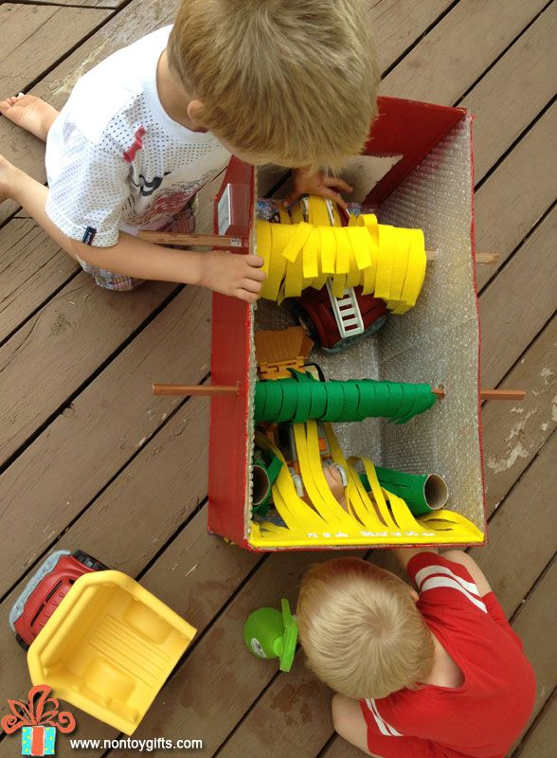
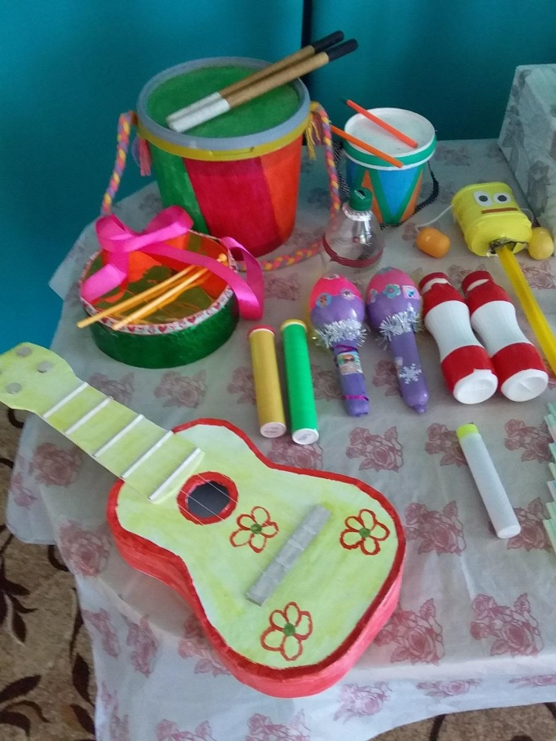
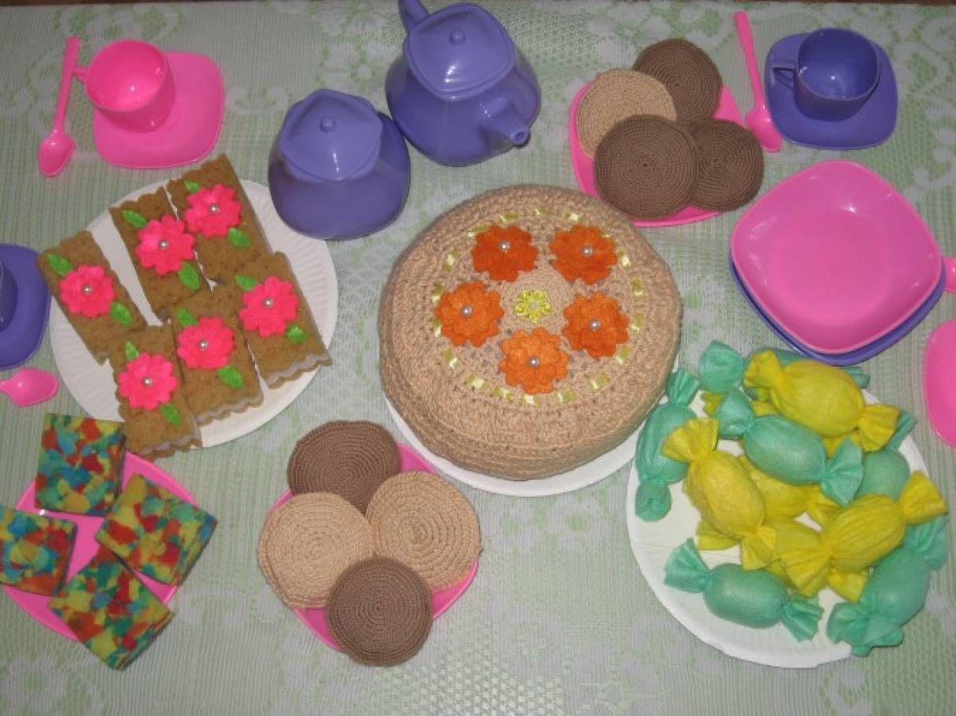
Как придумать и изготовить атрибуты для сюжетно-ролевой игры?

Slide 4
Что такое дидактическая игра?
Игра, которая помогает учиться, даёт новые знания и развивает умственные способности.
«Кто что делает?»
«Угадай, какое число пропущено?»
«Что растёт в огороде?»
«Рыбаки и рыбки»

Slide 5

Как увлекательно играть в дидактические игры вместе в детьми?
Создавать игровые ситуации: «Кукла заболела», «Помоги Мишке встретить гостей»…
Использовать элементы драматизации: вообразить себя животным, которое потеряло свой домик
Применять сюрпризные приёмы: спрятать предмет и предложить ребёнку его найти
Использовать загадки
Включать элементы соревнования: например, кто найдёт большее количество предметов
Использовать песни и хороводы. Это поможет разнообразить даже самую скучную игру.

Slide 6
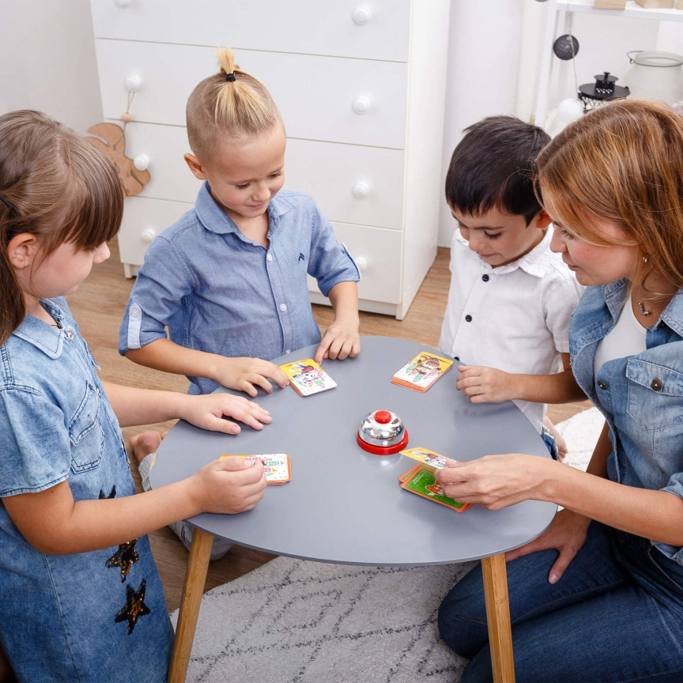

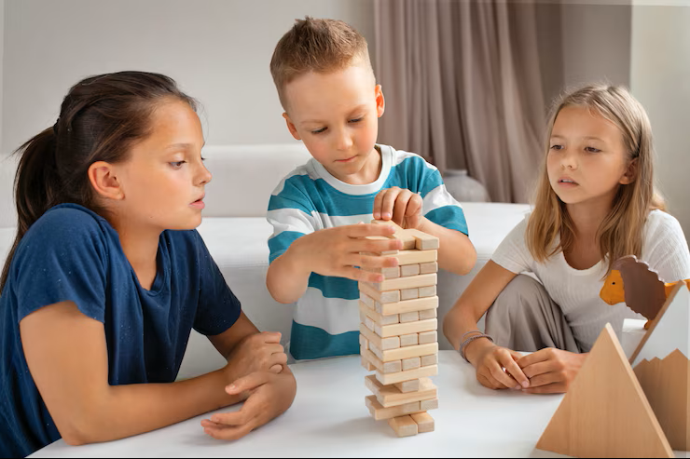
Виды настольных игр
для всей семьи

Slide 7
Что такое коммуникативные игры?
Это такие игры, которые помогают развивать эмпатию, умение решать конфликты, сотрудничать.

Slide 8
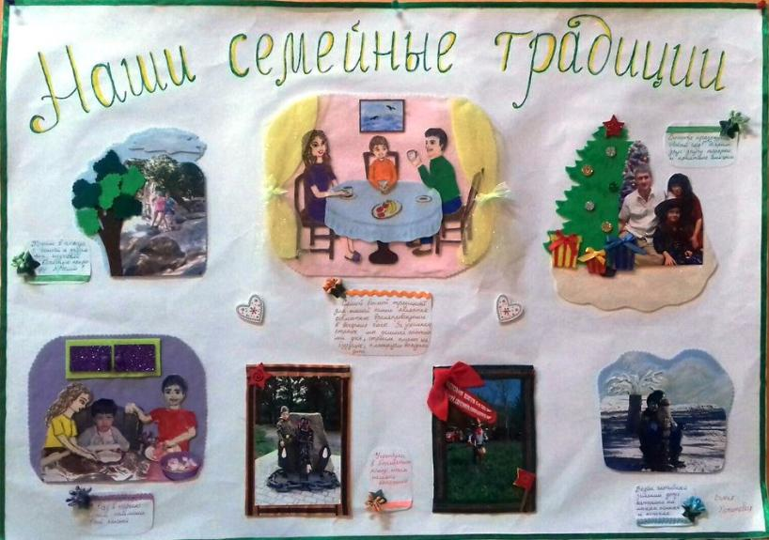

Варианты
коммуникативных игр
«Семейная газета»
«Семейный совет»
«Безопасные стены»
«Круг сочувствия»

Slide 9
Как организовать домашний театр?
Создайте игровой уголок: реквизит, сцена, освещение, звуковые эффекты.
Предложите темы для игры: театрализация сказок или собственных историй.
Помогите с распределением ролей: обсуждение ролей, подбор костюмов, и аксессуаров, обучение мимике, жестам, выражению эмоций.

Slide 10
Как организовать на прогулке игры с природным материалом?
Игры с песком. Сооружение построек (крепости, дороги, тоннели.) Рисование на песке. Поиски сокровищ.
С камнями. Сортировка камней по размеру, гладкости, форме, цвету. Мозаика из камней. Каменный оркестр.
С листьями. Сортировка по цвету, форме, размеру. Узоры из листьев, изображения предметов, людей, картинки и картины. Игра в секретики по типу «горячо-холодно»
С ракушками. Выкладывание сюжетных картинок «Морское дно», «Колобок», «Новый год» и др. Сортировка по размеру весу.

Slide 11
Как придумывать игры для детей и взрослых?
3-4 года: «Чудесный мешочек», «Что за сказка?»
5-6 лет: «Четвертый лишний», «Да и нет», «Я поэт, зовусь я Цветик»
6-7 лет: «Фанты», различные шуточные игры, «Имена» (по типу игры «Города»)

Slide 12
Как учить ребёнка соблюдать правила игры
Обсуждение правил
Демонстрация правил на личном примере
Объяснение важности правил в игре
Объяснение того, что в игре нельзя обижаться
Использование сказки для формирования правил

Slide 13





https://портал-для-родителей-алтайский-край.рф/
Личный сайт воспитателя
Волеговой Ю.А.
Портал
«Развитие детства»

Slide 14
Просветительское мероприятие для родителей
ИГРАЕМ ВМЕСТЕ
Волегова Юлия Александровна
Воспитатель МБДОУ «Детский сад № 24 «Солнышко» города Рубцовска Алтайского края
Геленджик, 2025

